Slide 1
Computer Systems Engineering

Slide 2
objective
learn how to build a server/server system

Slide 3
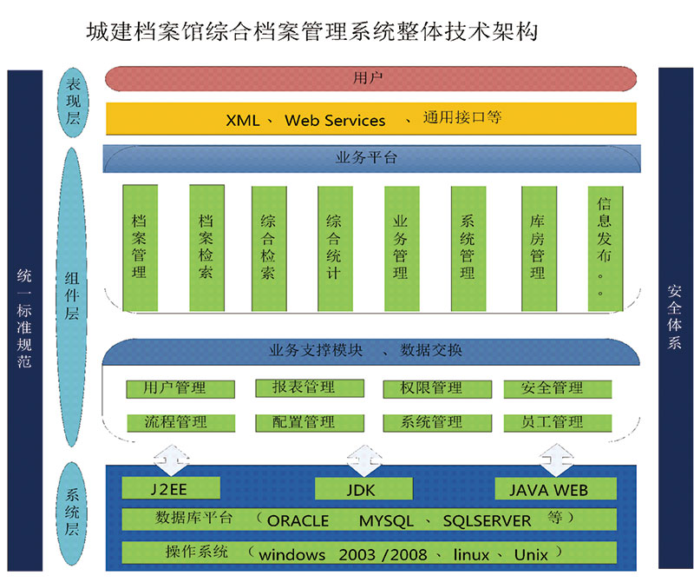
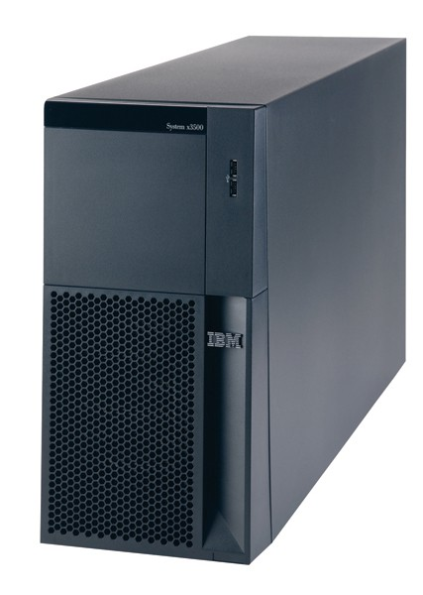
系统层次

Slide 4
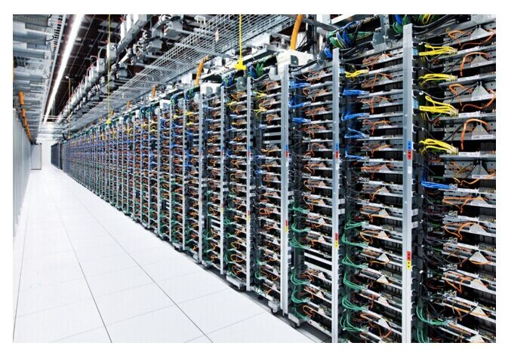

multi-computer system

Slide 5
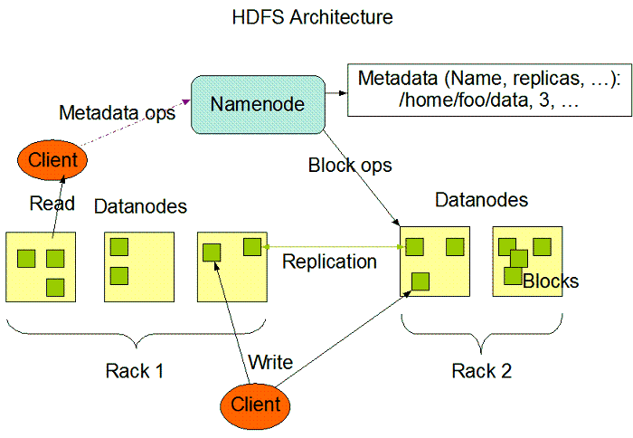
HDFS集群框架图

Slide 6
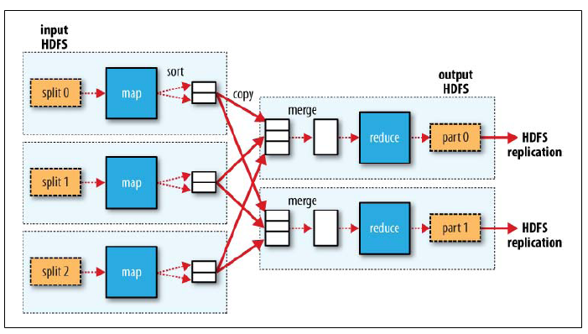
MapReduce处理

Slide 7
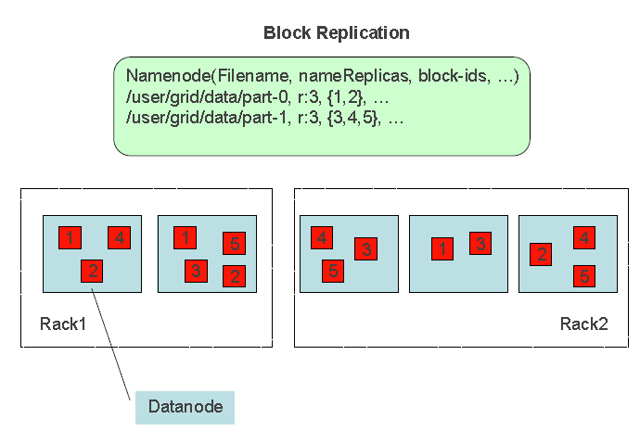
数据复本

Slide 8
问题：节点失效是常态!
DataNode中的磁盘挂了怎么办？
DataNode所在机器挂了怎么办？
NameNode挂了怎么办？
Client挂了怎么办？

Slide 9
计算机系统的基本原理横跨于操作系统、网络、数据库、分布式系统、程序设计语言、软件工程以及计算机体系结构等方面。通过详细分析每个基本原理的案例，《计算机系统设计原理》演示了如何应用这些原理和抽象来解决实际的计算机系统设计问题。《计算机系统设计原理》的重点是计算机系统的设计，
因此，《计算机系统设计原理》阐述了那些在实践中已证明是成功的抽象概念，如命令、远程过程调用、客户/服务器组织结构、文件系统、事务处理、修复复制、读/写一致性，以及认证与保密消息等概念。
这些抽象概念使得计算机系统设计者可以用功能日益强大的模块来构建计算机系统, 避免从意外的编程错误到恶意入侵在内的各种故障。

Slide 10
Lab 设计 及 design （50%-55%）
  文件系统
  基于log与恢复
  多副本的一致性与更新
Exams
  Mid term + Final
  All exams are open books, NOT open notes

Slide 11
Instructor
冯红伟
Email: fengmse@qq.com
  软件楼112
  TA： 黄泠淇，@fudan.edu.cn
  TA：袁丽萍，15302010051@fudan.edu.cn

Slide 12
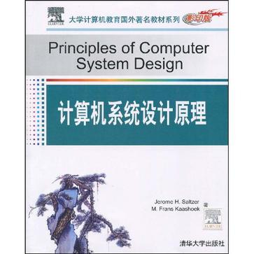
Text Book
Jerome H. Saltzer & M. Frans Kaashoek
  Principles of Computer System Design: An Introduction
  June 2009.
Papers and articles online

Slide 13






Where is CSE in Courses
Operating Systems
Architecture
Compilers
Networking
Computer Systems Engineering
Introduction to Computer Systems

Slide 14
Problem: Complexity
Hard to define, list the symptoms（征兆）:
  Large number of components
  Large number of connections
  Irregular
  No short description
  Many people required to design/maintain
Technology rarely the limit
  Indeed tech opportunity is the problem
  Limit is usually designers’ understanding

